Slide 1




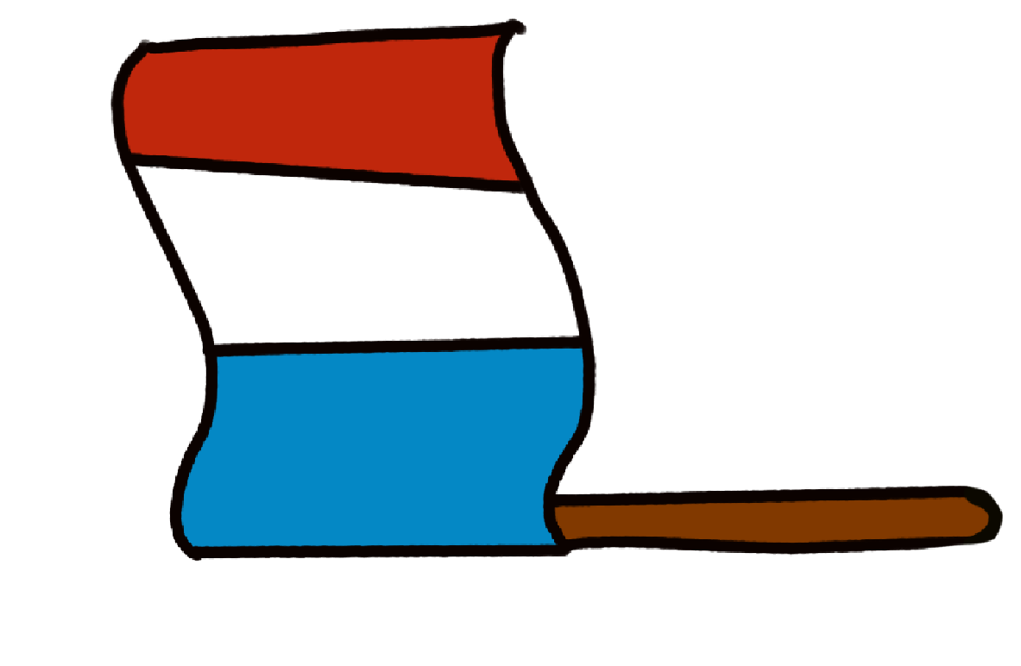
SEMINÁRE Z CUDZÍCH JAZYKOV
(nemecký, ruský, francúzsky jazyk)
školský rok 2025/2026
V ponuke sú semináre:
SNJ 1 (seminár z nemeckého jazyka, úroveň B1)
SNJ 2 (seminár z nemeckého jazyka, úroveň B2)
SRJ (seminár z ruského jazyka, úroveň B1, B2)
SFJ (seminár z francúzskeho jazyka, úroveň B1, B2)

Slide 2


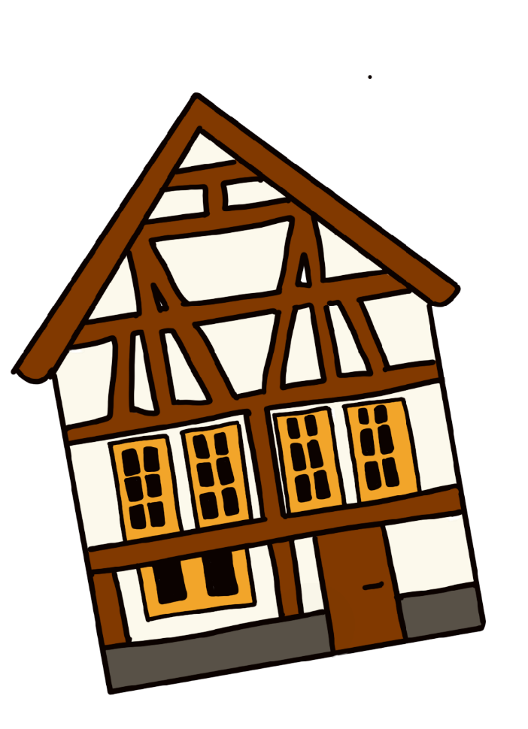
Pre koho je seminár určený?
budúcoročné triedy:
IV.A4
V.A5
V.B5
oktáva
Časová dotácia semináru z cudzích jazykov
2 hodiny týždenne

Slide 3




Čomu sa budeme venovať?
Príprava na ústnu časť maturitnej skúšky,
Možnosť zvoliť si maturitu na úrovni B1 alebo B2 (tomu bude prispôsobená aj príprava),
Príprava na prijímacie skúšky v cudzom jazyku,
Konverzácia v cudzom jazyku,
CIEĽ:
Celkové zvýšenie jazykových kompetencií.

Slide 4



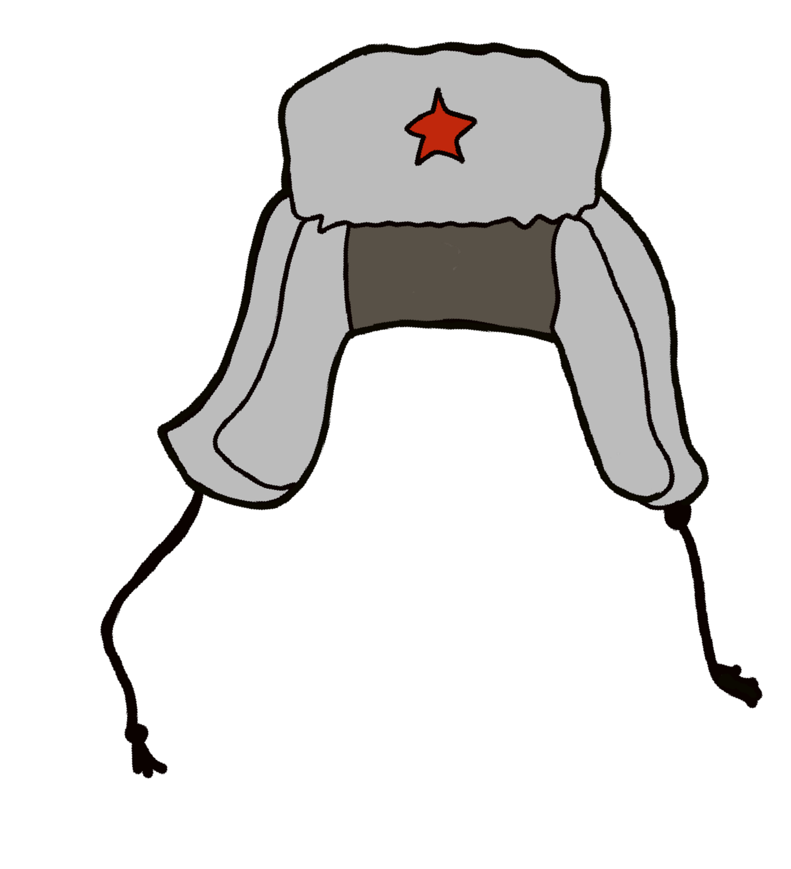
MERCI
DANKE
СПАСИБО

